Slide 2
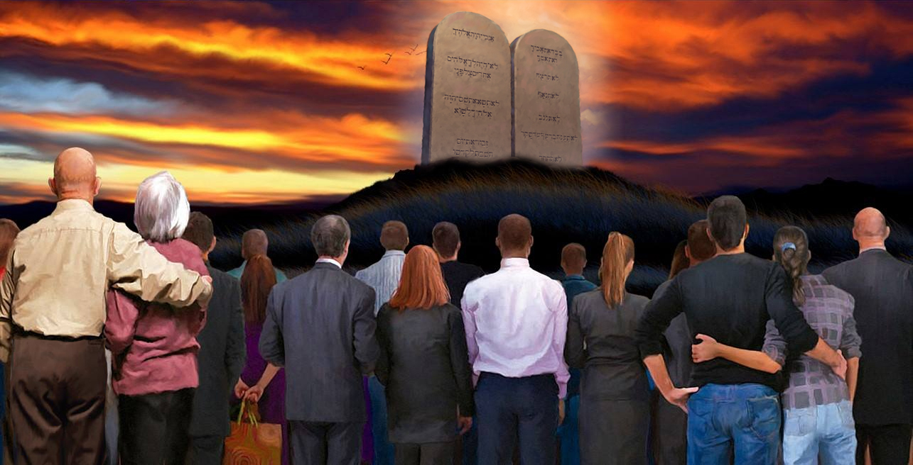
Te invito a repasar los grandes principios expresados en la Ley Moral, o sea, en los Diez Mandamientos. Al hacerlo, notarás cómo la solución propuesta hace tantos siglos en la Biblia satisface las más urgentes necesidades de nuestro tiempo.
Te animo a participar activamente, a pensar por ti mismo y a llegar a tus propias conclusiones. Esto producirá una diferencia real en tu vida.
Los Diez Mandamientos no son simplemente una pieza de exhibición que debe ser colocada en la vitrina de algún museo. Son un caudal de soluciones prácticas. Son principios que tienen una aplicación razonable en la vida diaria de cada uno. Y en su aplicación está su comprobación, porque los resultados positivos no se hacen esperar; son inmediatos y sumamente satisfactorios.
No dudes, pues, en aceptar esta invitación a estudiar el tema de los Diez Mandamientos e incorporar sus principios a tu diario vivir.
Basado en “Los diez mandamientos” de Loron Wade

Slide 3
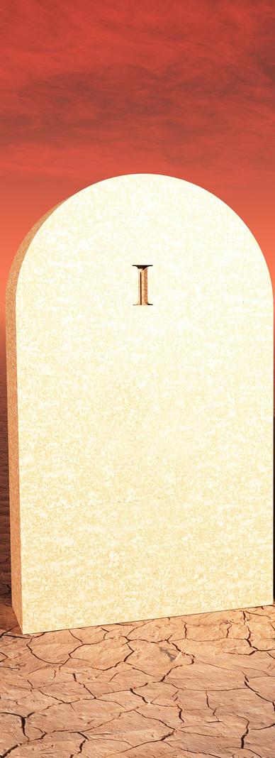
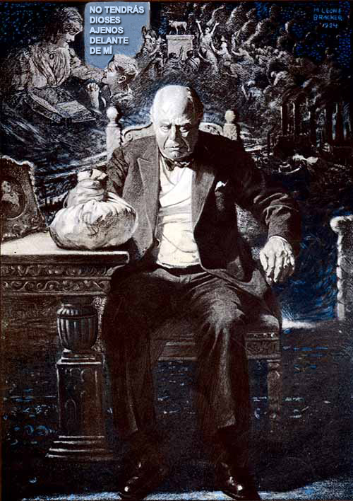
No tendrás dioses ajenos delante de mí (Éxodo 20:3)
Dios es el único que tiene derecho a la veneración y adoración supremas. El hombre no debe dar a cualquier otro objeto o persona el primer lugar en sus afectos o en su servicio. Cualquier cosa que nos atraiga y que tienda a disminuir nuestro amor a Dios (dinero, poder, sexo, …), o que impida que le rindamos el debido servicio, es para nosotros un dios.
La obediencia al primer mandamiento se encuentra perfectamente resumida en Deuteronomio 10:12: “¿Qué requiere de ti el Señor tu Dios, sino que temas al Señor tu Dios, que andes en todos sus caminos, que le ames y que sirvas al Señor tu Dios con todo tu corazón y con toda tu alma?”
¿Estoy dispuesto a concederle a Dios su debido lugar y darle la primacía en todo?
Adora solo al Dios verdadero

Slide 4
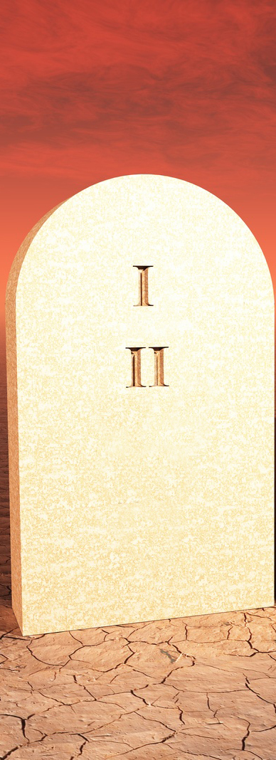
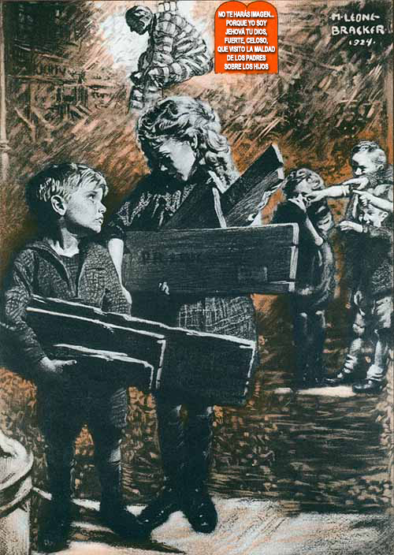
No te harás imagen, ni ninguna semejanza de lo que esté arriba en el cielo, ni abajo en la tierra, ni en las aguas debajo de la tierra. No te inclinarás a ellas, ni las honrarás; porque yo soy Jehová tu Dios, fuerte, celoso, que visito la maldad de los padres sobre los hijos hasta la tercera y cuarta generación de los que me aborrecen, y hago misericordia a millares, a los que me aman y guardan mis mandamientos (Éxodo 20:4-6)
Este segundo mandamiento prohíbe adorar al verdadero Dios mediante imágenes o figuras. El tratar de representar al Eterno mediante objetos materiales degrada el concepto que el hombre tiene de Dios. La mente, apartada de la infinita perfección de Dios, es atraída hacia la criatura más bien que hacia el Creador, y el hombre se degrada a sí mismo en la medida en que rebaja su concepto de Dios.
Cuando tenemos a algo o a alguien como un ídolo, por muy “grande” que sea, lo único que hacemos es empequeñecer a Dios, reduciéndolo a nuestro imperfecto nivel humano. Si, además, los ídolos son malvados, mentirosos, egoístas o sensuales, ¿qué se puede esperar del que cree en ellos?
¿He tomado la decisión de poner a Dios en el centro de mi vida y no permitir que ninguna cosa creada ocupe el lugar del Creador?
Adora a Dios en espíritu y en verdad

Slide 5
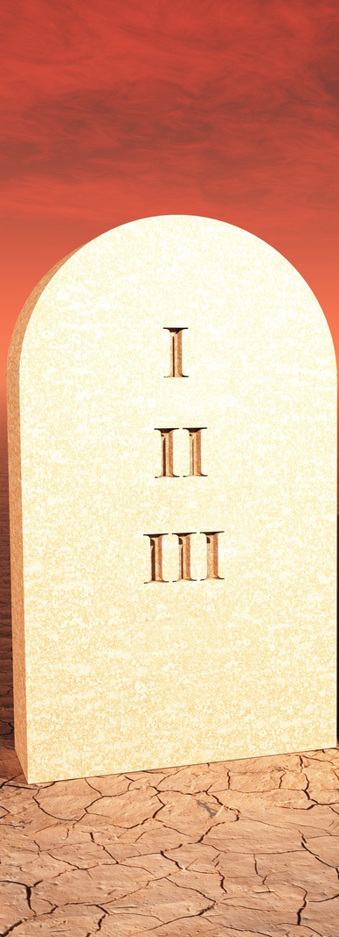
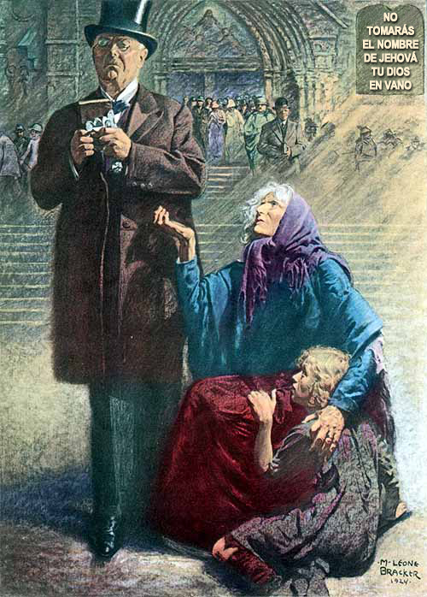
No tomarás el nombre de Jehová tu Dios en vano; porque no dará por inocente Jehová al que tomare su nombre en vano (Éxodo 20:7)
Este mandamiento no solo prohíbe el jurar en falso y las blasfemias tan comunes, sino también el uso del nombre de Dios de una manera frívola o descuidada, sin considerar su tremendo significado.
Deshonramos a Dios cuando mencionamos su nombre en la conversación ordinaria, cuando apelamos a él por asuntos triviales, cuando repetimos su nombre con frecuencia y sin reflexión.
Todos deben meditar en su majestad, su pureza, y su santidad, para que el corazón comprenda su exaltado carácter; y su santo nombre se pronuncie con respeto y solemnidad.
¿Respeto el nombre de Dios e imito su carácter?
Respeta el nombre de Dios

Slide 6
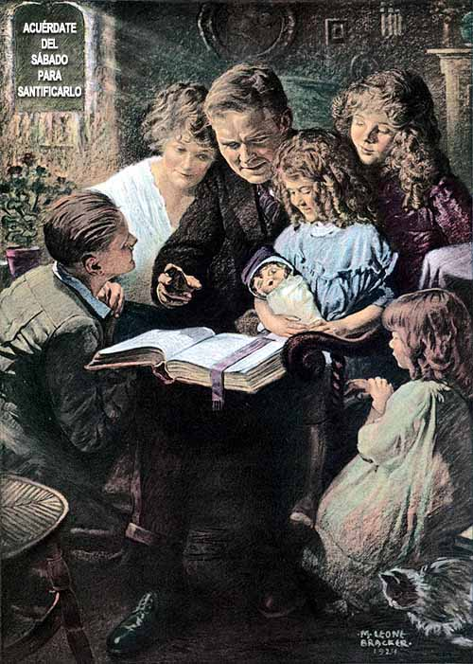
Acuérdate del día de reposo para santificarlo. Seis días trabajarás, y harás toda tu obra; mas el séptimo día es reposo para Jehová tu Dios; no hagas en él obra alguna, tú, ni tu hijo, ni tu hija, ni tu siervo, ni tu criada, ni tu bestia, ni tu extranjero que está dentro de tus puertas. Porque en seis días hizo Jehová los cielos y la tierra, el mar, y todas las cosas que en ellos hay, y reposó en el séptimo día; por tanto, Jehová bendijo el día de reposo y lo santificó (Éxodo 20:8-11)
Hay que recordar y observar el sábado como monumento de la obra del Creador. Al señalar a Dios como el Creador de los cielos y de la tierra, el sábado distingue al verdadero Dios de todos los falsos dioses. Demuestran al hacerlo que adoran al Dios verdadero. Así el sábado será la señal de lealtad del hombre hacia Dios mientras exista en la tierra un pueblo que le sirva.
Seis días hay que trabajar (estudiar, hacer nuestras tareas en casa, etc.), y el sábado pueden hacerse las obras estrictamente necesarias y las de misericordia (Isaías 58:13-14). Guardar el sábado implica no hablar de negocios o proyectos, ni permitir que nuestros pensamientos se detengan en cosas de carácter mundanal, sino que debemos honrar a Dios y servirle en este santo día.
Guardando el sábado admitimos que Dios ha hecho una provisión completa y perfecta para nuestras necesidades y felicidad. Significa que confiamos en su sabiduría, su plan, y su provisión para nuestras vidas. Aceptamos también que es nuestro Creador y merece toda nuestra adoración.
¿Guardo el sábado y reconozco que Dios es mi Creador y el que dirige mi vida?
Adora a Dios el sábado

Slide 7
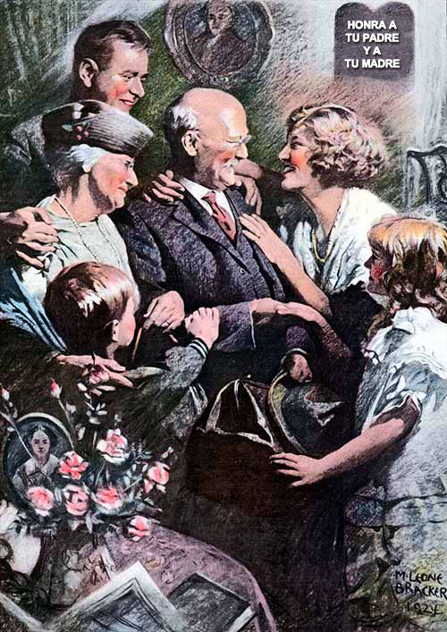
Honra a tu padre y a tu madre, para que tus días se alarguen en la tierra que Jehová tu Dios te da (Éxodo 20:12)
El quinto mandamiento no solamente requiere que los hijos sean respetuosos, sumisos y obedientes a sus padres, sino que también los amen y sean tiernos con ellos, que alivien sus cuidados, que escuden su reputación, y que los ayuden y consuelen en su vejez. Recuerda que éste es “el primer mandamiento con promesa” (Efesios 6:2), y promete la vida eterna sobre la tierra, cuando sea librada del pecado.
Honrar a nuestros padres no significa acatar ciegamente su autoridad, pero sí obedecerles. Honrar a nuestros padres significa que debemos escuchar su consejo, hablar bien de ellos ante los demás, y buscar la manera de mostrarles aprecio y respeto.
¿Cómo puedo demostrar cada día a mis padres que los honro?
Respeta a tus padres

Slide 8
No matarás (Éxodo 20:13)
Este mandamiento incluye todo acto de injusticia que contribuya a abreviar la vida, el espíritu de odio y de venganza, o el abrigar cualquier pasión que se traduzca en hechos perjudiciales para nuestros semejantes o que nos lleve siquiera a desearles mal, pues “cualquiera que aborrece a su hermano, es homicida” (1ª de Juan 3:15; ver también Mateo 5:22), todo descuido egoísta que nos haga olvidar a los menesterosos y dolientes; toda satisfacción del apetito, o privación innecesaria, o labor excesiva que tienda a perjudicar la salud; todas estas cosas son, en mayor o menor grado, violaciones del sexto mandamiento.
¿Respeto a los demás no deseándoles ningún mal, sino haciéndoles bien?
Respeta la vida

Slide 9
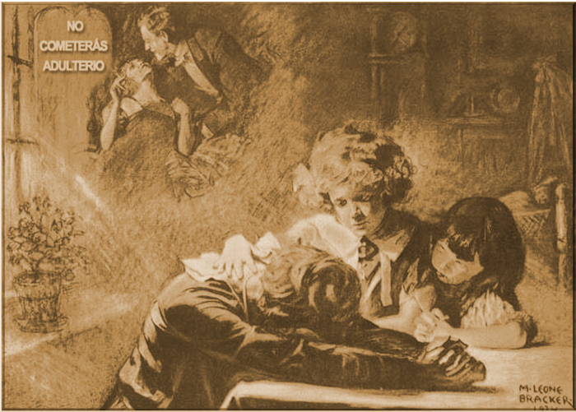
No cometerás adulterio (Éxodo 20:14)
Este mandamiento no solo prohíbe las acciones impuras, sino también los pensamientos y los deseos sensuales, y toda práctica que tienda a excitarlos. Exige pureza no solamente de la vida exterior, sino también en las emociones y en las intenciones secretas del corazón.
Respeta a tu cónyuge y controla tus pensamientos
Violas este mandamiento cuando en tu mente das rienda suelta a las fantasías sexuales; o cuando contemplas escenas, o escuchas o lees historias acerca del sexo.
Es ahí donde debe empezar la batalla para lograr la pureza y el dominio propio. Nuestro Padre celestial nos ama y quiere evitarnos sufrimiento innecesario.
¿Estoy pidiéndole a Dios que me dé pureza y dominio propio?

Slide 10
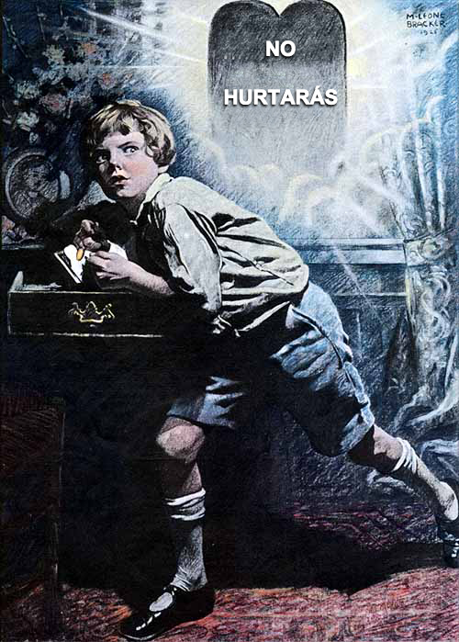
No hurtarás (Éxodo 20:15)
El octavo mandamiento condena el hurto y el robo. Exige estricta integridad en los más mínimos pormenores de los asuntos de la vida. Prohíbe la excesiva ganancia en el comercio, y requiere el pago de las deudas y de salarios justos. Implica que toda tentativa de sacar provecho de la ignorancia, debilidad, o desgracia de los demás, se anota como un fraude en los registros del cielo. También podemos robar a Dios, por ejemplo, al no devolverle el diezmo, o al usar el tiempo que deberíamos dedicarle a Él para nuestros propios asuntos.
Son formas de robar: apropiarse de algo sin el consentimiento del dueño; pedir prestado y no devolver; presentar como nuestro el trabajo de otra persona (plagio); manipular la información; estar ocioso en horas de trabajo, llegar tarde o salir antes de la hora; derrochar o hacer mal uso del tiempo de otra persona (por ejemplo, llegando tarde a una cita); elevar injustamente el precio de algo.
¿Respeto la propiedad, el tiempo y los recursos económicos de otros?
Respeta las cosas de los demás

Slide 11
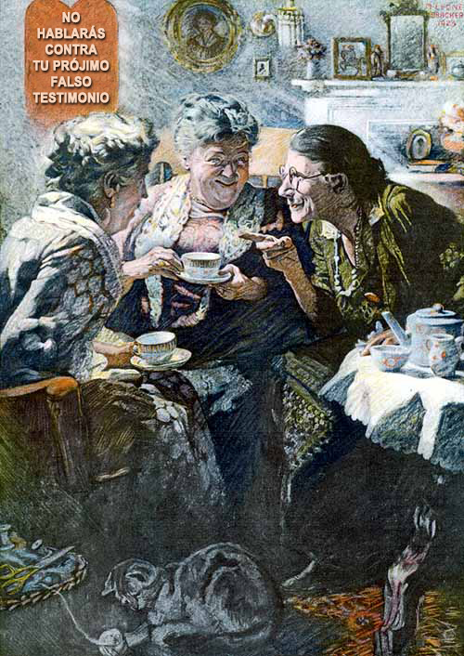
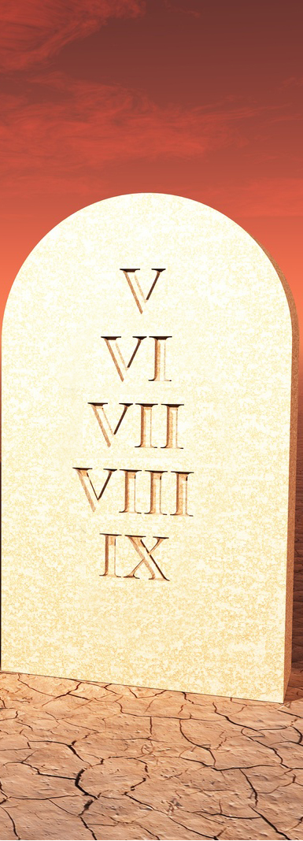
No hablarás contra tu prójimo falso testimonio (Éxodo 20:16)
Este mandamiento incluye: la mentira acerca de cualquier asunto, ya sea con palabras, con una mirada, con un ademán, o con una expresión del semblante; todo intento o propósito de engañar a nuestro prójimo; toda exageración intencionada; toda insinuación o palabras indirectas dichas con el fin de producir un concepto erróneo o exagerado; todo intento de dañar por medio de suposiciones malintencionadas, calumnias o chismes; la supresión intencional de la verdad…
La mentira destruye la libertad y dignidad de la víctima. Destruye la libertad de la gente que la pronuncia. Destruye la confianza entre las personas. Destruye la autoestima. Destruye nuestra relación con Dios.
¿Qué puedo hacer cuando me encuentre en una situación en que la mentira sea la salida más fácil?
Respeta la dignidad de los demás

Slide 12
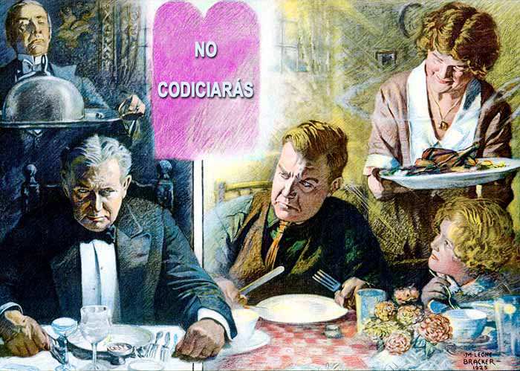
No codiciarás la casa de tu prójimo, no codiciarás la mujer de tu prójimo, ni su siervo, ni su criada, ni su buey, ni su asno, ni cosa alguna de tu prójimo (Éxodo 20:17)
La codicia es un afecto desproporcionado por los objetos. No debemos valorar las cosas por encima de los derechos de las personas, ni valorar a la gente en términos de lo que tienen, o del beneficio que podemos obtener de ellos.
Confórmate con lo que tienes
Este mandamiento no se refiere solo a ciertos actos específicos de conducta, sino a valores y actitudes. No es solo prescriptivo, sino también descriptivo: prescribe, porque es un mandamiento y nos dice qué hacer. Describe la vida que Dios planeó para sus hijos desde el principio. Nos dice, también, quién es Dios y cómo es él. Lo revela como el que no codicia, sino como el que sirve, el que da, el que se entrega a sí mismo con amor desinteresado en beneficio de sus hijos.
¿Agradezco a Dios por todo lo que tengo, y resisto la tentación de tener lo que tienen los demás?

Slide 13
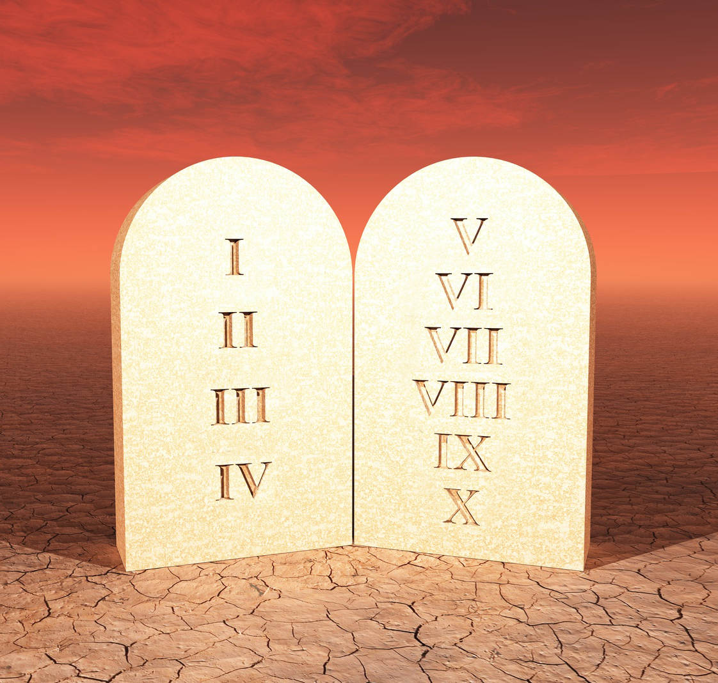
Para pertenecer al reino de amor tengo que cumplir estas leyes, es decir, tengo que obedecer los diez mandamientos por amor a Dios (Juan 14:15), como agradecimiento por lo que Él ha hecho por mí. Al hacerlo seré una nueva persona en mi modo de hablar, pensar y actuar.
Dios no me exige que cumpla estas leyes por mi propio esfuerzo, sino que Él me dice: “Pondré mi ley en tu corazón y la escribiré en tu mente” (Jeremías 31:33).
Pídele a Dios que escriba las leyes de su reino de amor en tu corazón, que te ayude a permanecer fiel a Él en todo lo que haces. Ponte a disposición de Dios para que el Espíritu Santo te prepare para ser ciudadano del reino de amor.

